Slide 1

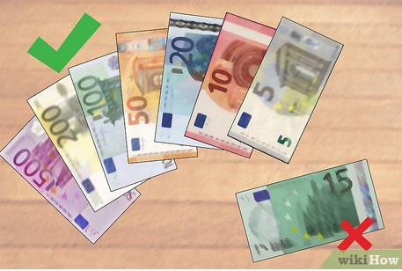
Algorithme de détection automatique de faux billets de banque
Organisation nationale de lutte contre le faux-monnayage
(ONCFM)
Ndeye Aminata BA

Slide 2
Partie I
Contexte et enjeux
Partie II
Analyse descriptive des données
Partie III
Classification automatique des données
Partie IV
Régression logistique
Partie V
Algorithme de détection
SOMMAIRE
2

Slide 3
Partie I
Contexte
L’Organisation nationale de lutte contre le faux-monnayage (ONCFM), est une organisation publique ayant pour objectif de mettre en place des méthodes d’identification des contrefaçons des billets en euros. Dans le cadre de cette lutte, nous souhaitons mettre en place un algorithme qui soit capable de différencier automatiquement les vrais des faux billets.
Enjeux
Modéliser un algorithme qui, à partir des caractéristiques géométriques d’un billet, serait capable de définir si ce dernier est un vrai ou un faux billet.
3

Slide 4

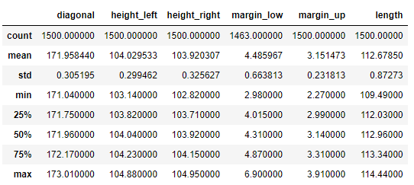
Partie II
Analyse descriptive des données
1 variable qualitative : is_genuine
1500 billets avec 7 variables descriptives
1000 vrais billets
6 variables quantitatives : length, height_left, height_right, margin_low_margin_up, diagonal
500 faux billets
Pas de variables dupliquées
37 valeurs manquantes sur « margin_low »
4

Slide 5

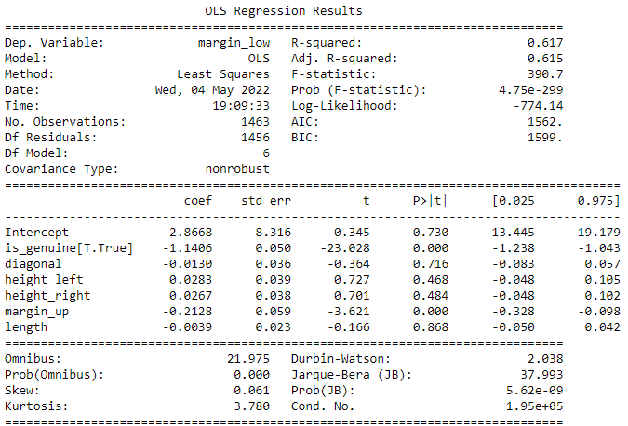
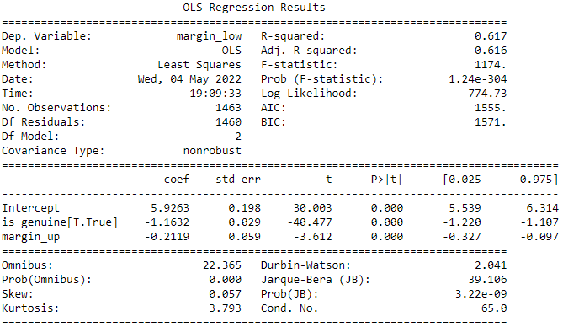
Partie II
Nettoyage des données
Régression linéaire pour combler les valeurs manquantes:
On cherche à voir un modèle prédictif pour calculer les valeurs manquantes de margin_low (variable à prédire) en fonction des autres variables (variables explicatives).
Application de la méthode des Moindres Carrés Ordinaires (MCO) :
Sous condition de non colinéarité des variables, la méthode des moindres carrés cherche la meilleure estimation des paramètres « β » en minimisant l’erreur observée « ɛ »
Retirer les variables non significatives
P_Value < 0,05
5

Slide 6
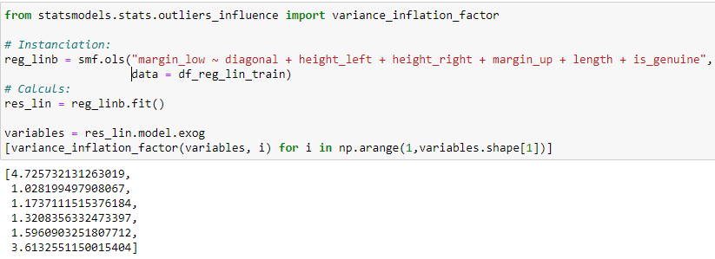
Partie II
Test des hypothèses de validité
Colinéarité des variables :
Nous utilisons le Facteur d'Inflation de la Variance (VIF) pour détecter les colinéarités:
En pratique, une valeur VIF>10 indique un problème de colinéarité éventuel.
L’homoscédasticité :
Nous utilisons le test statistique de Breusch-Pagan:
- H0 (hypothèse nulle) : homoscédasticité.
- Ha (hypothèse alternative) : hétéroscédasticité
- α = 5%
P_Value test Breusch-Pagan = 3,36e-33
La p-valeur ici est inférieure à 5%, on rejette l'hypothèse H0 selon laquelle les variances sont constantes (l'hypothèse d’homoscédasticité).
6

Slide 7

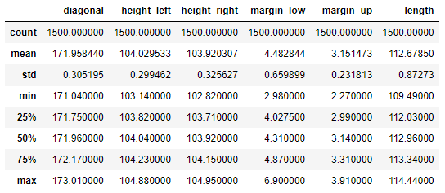
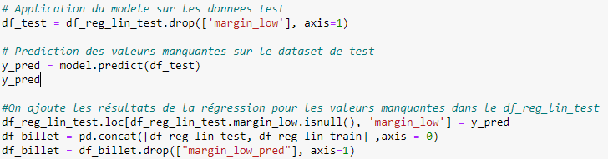
Partie II
Test des hypothèses de validité
Normalité des résidus :
Les résidus doivent être répartis selon la loi normale. On peut utiliser le test de Shapiro-Wilk
Si p-value > 0.05 <-> Normalité.
P_Value test Shapiro-Wilk = 7,04e-06
Ici, l'hypothèse de normalité est remise en cause (p-value = 7.04e-06 < 0.05)
Application du modèle :
Plus de valeurs manquantes.
Peu de changement pour margin_low
7

Slide 8
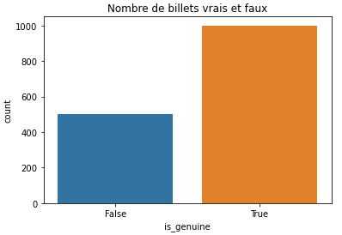
Partie II
Analyse univariée
Portrait rebot des vrai billets :
Portrait rebot des faux billets :
Height_left : 103.94 mm.
Height_right : 103.80 mm.
Margin_low : 4.11 mm.
Margin_up : 3.05mm.
Length : 113.20 mm.
Diagonal : 171.98 mm.
Height_left : 104.19 mm.
Height_right : 104.14 mm.
Margin_low : 5.21 mm.
Margin_up: 3.35mm.
Length : 111.63 mm.
Diagonal : 171.90 mm.
8

Slide 9
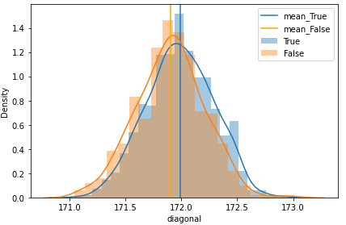
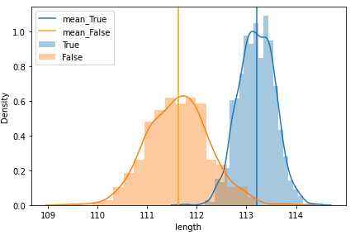
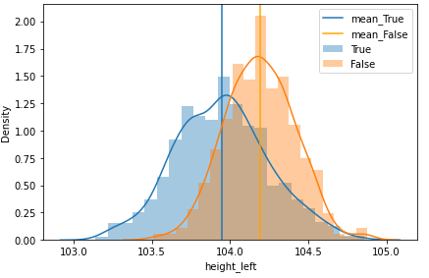
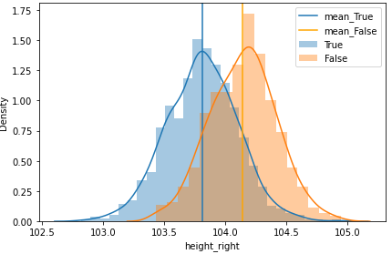
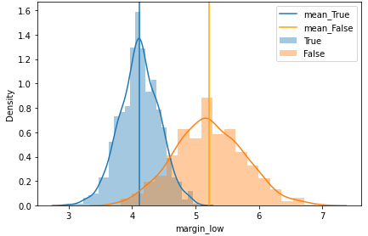
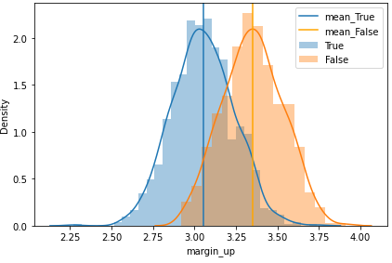
Partie II
Analyse bivariée
Des différences apparaissent particulièrement pour les variables suivantes :
Margin_low
length
Les vrais billets ont tendance à être plus long que les faux billets
9

Slide 10
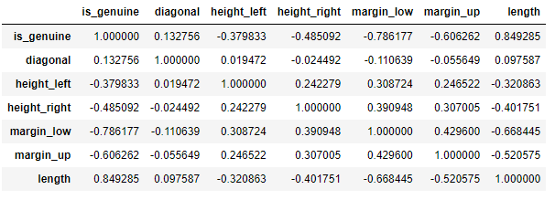
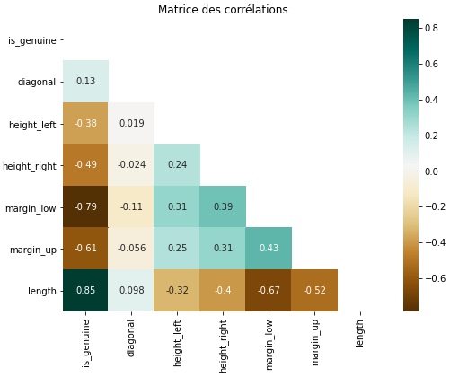
Partie II
Matrice de corrélation
La matrice de corrélation confirme l'impact de la longueur et de la marge basse sur l'authenticité. On dit donc que la véracité du billet est corrélée positivement à la longueur, et négativement à la marge basse. Les variables ont toutes des dépendances plus ou moins marquées avec les autres, à part dans une moindre mesure la diagonale
10

Slide 11
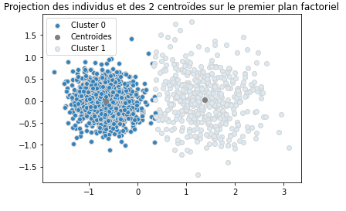
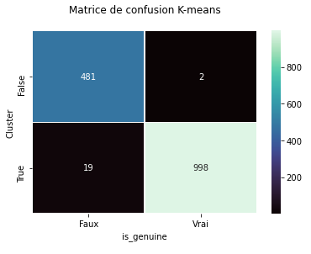
Partie III
Classification automatique des données.
Algorithme K-Means :
On définit 2 clusters avec la méthode du coude. On va pouvoir utiliser un algorithme du K-Means pour effectuer notre classification.
Parmi les 1000 vrais billets :
998 ont été bien placés (vrais billets)
2 ont été prédis comme étant faux alors qu’ils sont vrais (faux négatifs)
Parmi les 500 faux billets :
481 sont biens placés (faux billets)
19 sont prédis comme étant vrais alors qu'ils sont faux en réalité (faux positifs)
Taux de précision : 98,6%
Taux d’erreur : 1,4%
11

Slide 12
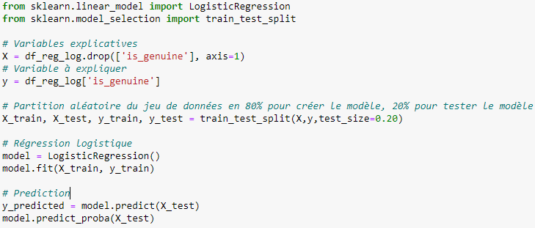
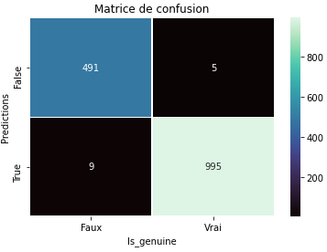
Partie IV
Régression logistique
La régression logistique :
L'objectif de la régression logistique est de créer un programme capable d'effectuer une prédiction sur un billet, c'est-à-dire de déterminer s'il s'agit d'un vrai ou d'un faux billet, de donner la probabilité que le billet soit vrai. Si cette probabilité est supérieure ou égale à 0.5, le billet sera considéré comme vrai. Dans le cas contraire, il sera considéré comme faux.
Répartition des données :
Parmi les 1000 vrais billets :
995 ont été bien placés (vrais billets)
5 ont été prédis comme étant faux alors qu’ils sont vrais (faux négatifs)
Parmi les 500 faux billets :
491 sont biens placés (faux billets)
9 sont prédis comme étant vrais alors qu'ils sont faux en réalité (faux positifs)
Taux de précision : 99,07%
Taux d’erreur : 0,93%
Sensitivité : 99,5%
Spécificité : 98,2%
Partition aléatoire du jeu de données en 80% pour créer le modèle, 20% pour tester le modèle
12

Slide 13
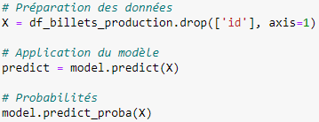
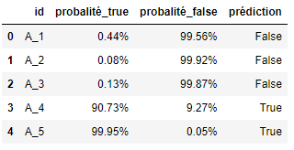
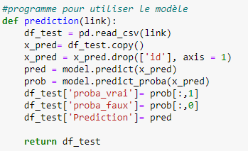
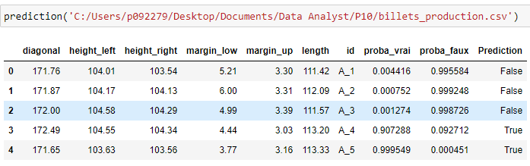
Partie V
Algorithme de détection
Test du modèle de régression logistique avec un nouvel échantillon :
Algorithme de détection automatique de faux billets:
13

Slide 14
MERCI !
Ndeye Aminata BA
Parcours Data Analyst 2022

